Slide 1
1
BUENAS PRÁCTICAS EN SEGURIDAD VIAL
6º GRADO

Slide 2
Equipo No. 1
2
Asignaturas participantes:
Introducción al Estudio de las Ciencias Sociales y Económicas: Lic. Luba Evangelina Méndez Reza
Psicología: Lic. Idania Irene Ortiz Vázquez
Asignaturas de apoyo
Estadística y Probabilidad: I.Q.M. julio Arturo Hernández Escobar
Ingles: Elsa Marina Zamora Larios
Literatura Mexicana: Mtra. María del Pilar Aracely Sánchez Martínez

Slide 3
CICLO ESCOLAR 2020 - 2021
3
FECHA DE INICIO: 14 de Abril de 2021
FECHA DE TERMINO: 20 de Mayo de 2021

Slide 4
JUSTIFICACIÓN
4
La Universidad Villanueva Montaño se encuentra ubicada en la esquina de Calzada de Tlalpan y la calle de Llantén en la Alcaldía de Coyoacán, esta esquina ha registrado múltiples accidentes viales, tan solo en el segundo semestre del 2019 presenciamos 7 accidentes grabes en dicha esquina en el horario matutino en el cual se desplazan hacia y de la escuela nuestros alumnos, y personal de la escuela, lo que pone en riesgo su integridad, sumado a esto, no existe señalización vial adecuada como lo es limites máximos de velocidad, zona escolar, topes adecuados o semáforo preventivo.
El proyecto pretende concientizar al los alumnos y personal de la escuela sobre las precauciones que se deben tener al transitar en la intersección de estas calles y prevenir accidentes.

Slide 5
OBJETIVO GENERAL
5
QUE LOS ALUMNOS, PERSONAL ADMINISRATIVO Y PADRES DE FAMILIA SE CONDUZCAN CORRECTAMENTE Y CON PRECAUCIÓN EN LAS VIALIDADES QUE INTERSECAN A LA ESCUELA PARA PREVENIR ACCIDENTES VIALES Y PROTEGER SU INTEGRIDAD FÍSICA.

Slide 6
OBJETIVOS DE CADA ASIGNATURA
6
Psicología:
Dar a conocer la importancia del autocuidado, de utilizar adecuadamente sus sentidos, mejorar la percepción de los riesgos al transitar por las calles.
Introducción al Estudio de las Ciencias Sociales y Económicas:
Que los alumnos identifiquen los rasgos comunes de los accidentes viales.

Slide 7
6
Literatura mexicana e iberoamericana:
Escribir de manera clara cada una de las ideas de manera objetiva utilizando un lenguaje estándar.
English VI:
To use English language to report data about a current problem in the student’s environment
Estadística y Probabilidad:
Que el alumno investigue, clasifique y analice información verídica de fuentes confiables.

Slide 8
ORGANIZADOR GRÁFICO
7
Psicología
Introducción al Estudio de las Ciencias Sociales y Económicas
CAMPAÑA DE CONCIENCIA VIAL
Aprendizaje
Memoria
Atención
Pensamiento
Lenguaje
Personalidad
Percepción
Educación cívica
Socialización
Urbanización
Modernidad
Sociedad de la
información y la
comunicación
Materias de apoyo: Estadística y Probabilidad, Literatura Mexicana, Ingles VI

Slide 9
Preguntas Guía
8
¿Cómo se debe cruzar correctamente una vialidad?
¿Te desplazas correctamente cuando caminas por la calle?
¿Has leído el reglamento de transito?
¿El reglamento de transito esta dedicado solo a los automovilistas o también al peatón?
¿Respetas los señalamientos viales?

Slide 10
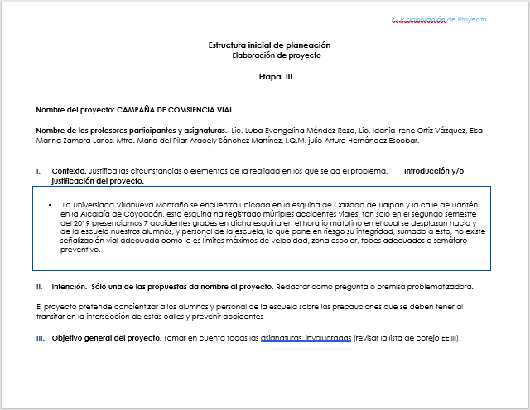
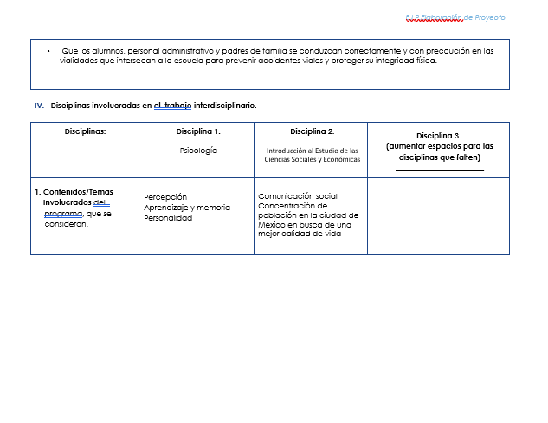
ESTRUCTURA INICIAL DE LA PLANEACIÓN
9

Slide 11
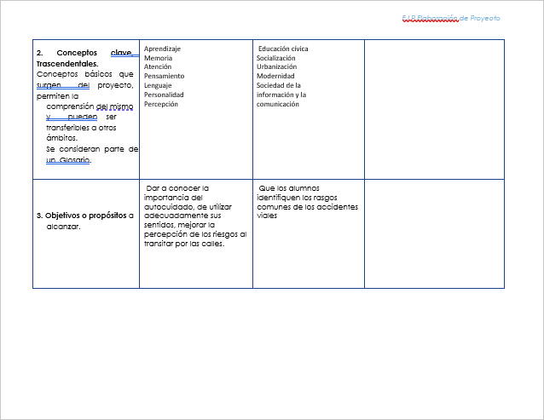
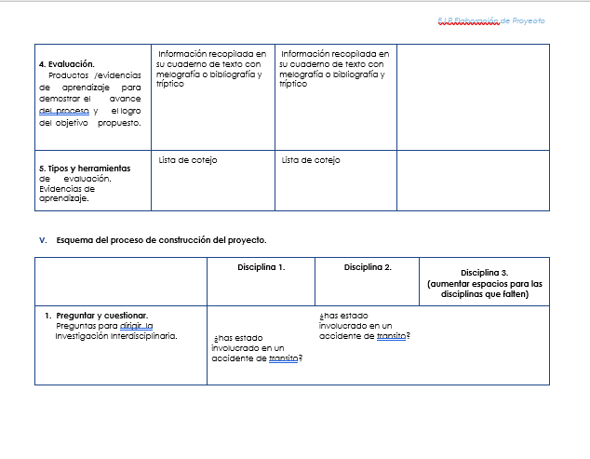
9

Slide 12
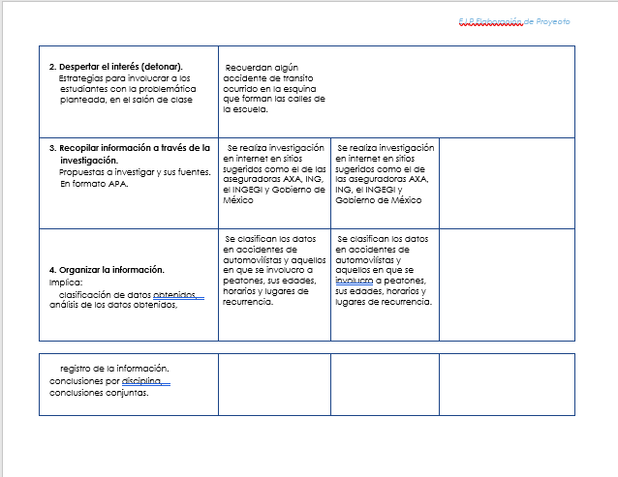
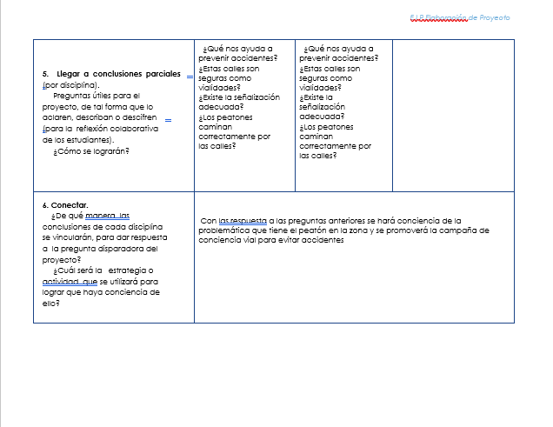
9

Slide 13
9

Slide 14
PRODUCTO
10
Descripción. Los alumnos diseñaran vídeos cortos en que se narran y muestran buenos hábitos que debe tener el peatón que se difundirán por medio diferentes redes sociales a la comunidad escolar.

Slide 15
Youtube: https://youtu.be/1CP1aQ_2Ubg

Slide 16
Documentación de actividades y evidencias de enseñanza-aprendizaje.
11

Slide 17
11.1 QUÉ SON LOS ACCIDENTES VIALES Y COMO PREVENIRLOS (ESTADISTICA DE INCIDENCIA EN LA CIUDA DE MÉXICO)
11.1
14 – Abril – 2021
SEXTO GRADO DE PREPARATORIA
Objetivo: Qué los alumnos conceptualicen qué son los accidentes viales, cuáles son los principales detonantes de un accidente vial, la estadísticas de incidencia en la Ciudad de México (específicamente en la delegación Tlalpan) y la forma en cómo prevenirlos.

Slide 18
Asignaturas:
11.2
Introducción al Estudio de las Ciencias Sociales
y Económicas.
Psicología
Educación cívica
Socialización
Urbanización
Modernidad
Megalópolis
Sociedad de la información y la
Comunicación
Aprendizaje
Atención
Pensamiento
Personalidad
Percepción
Gonzalez Gonzalez Jóse María. (2016). Criminología Víal un Nuevo enfoque Multidiciplinar. México: Mc Graw Hill.
TABASSO, CARLOS. Paradigmas, teorías y modelos de la seguridad y la inseguridad vial. pp. 1-4 PP.
Fundeu.es (ed.). «tráfico y tránsito, sinónimos en la circulación». Consultado el 24 de junio de 2016.

Slide 19
Justificación de la actividad.
11.3
La presente actividad pretende que los alumnos investiguen en fuentes confiables qué son los accidentes viales, las estadísticas de los últimos años sobre la incidencia de accidentes en la Ciudad de México, las principales causas de ellos y la forma en que estos pueden prevenirse. Todo ello con el propósito de general la discusión organizada y que ellos logren la propia conceptualización del tema, para desarrollar información confiable que puedan dar a conocer a la comunidad escolar mediante trípticos, carteles y platicas.
Durante los últimos 5 años el desarrollo de las redes sociales y el incremento en el uso y abuso de medios electrónicos así como la distracción por la falta de un sueño reparador en los jóvenes, ha propiciado que sus niveles de atención y concentración se vean disminuidos; generando con ello una disminución en la percepción de los riesgos al momento de cruzar una calle o bien al conducir. Si bien el aprendizaje adquirido por ellos durante los años previos no deja de hacerse presente en la memoria, la distracción generada en los jóvenes al usar sus celulares o algún otro medio electrónico disminuye su capacidad de autocuidado y les imposibilita la adecuada actuación ante cualquier situación. Un adecuado descanso genera en el joven un cambio en un factor fundamental de la personalidad (carácter) pudiendo con ello generar estrés, ansiedad y descuido en su transitar por la calle o bien al conducir.

Slide 20
Descripción de Apertura de la actividad.
11.4
Los alumnos investigan en libros, revistas y periódicos sobre el tema, con la información recopilada se realiza una lluvia de ideas dirigida por el docente y un compañero del grupo realiza las anotaciones en el pizarrón.

Slide 21
Descripción del desarrollo de la actividad.
11.5
Se analiza la información encontrada y proporcionada por los alumnos y se desarrolla la conceptualización del tema; la información obtenida durante el desarrollo de la actividad.

Slide 22
Descripción del cierre de la actividad.
11.6
Los conceptos que se concluyen son anotados por los alumnos en sus cuadernos y un alumno realiza la anotación final que servirá para el desarrollo final del proyecto

Slide 23
Descripción de lo que se hará con los resultados de la actividad.
11.7
Al término de la actividad se explica a los alumnos que toda la información que se obtuvo durante la clase servirá para desarrollar el producto final del proyecto que será la realización de un tríptico o un cartel que informe a la comunidad escolar sobre los accidentes viales y el cómo los jóvenes participan activamente en el incremento de los mismos, por factores como la distracción por el uso de medios electrónicos.

Slide 24
Análisis. Contrastación de lo esperado y lo sucedido
11.8
Se obtiene una adecuada y puntual participación de los alumnos, así como también se observa un alto interés en el tema, todo ello motivado por los constantes accidentes que se presentan alrededor de la escuela. Consideran el proyecto como algo de suma importancia para comunidad.

Slide 25
Toma de decisiones.
11.9
NINGUNA

Slide 26
Actividad Interdisciplinaria de la fase de desarrollo del proyecto
12

Slide 27
¿Qué tiene en común el caos?
12.1
Objetivo. Que los alumnos identifiquen los rasgos comunes de los accidentes viales
Grado: 6to
Fecha en que se llevará a cabo la actividad : 19 de abril 2020

Slide 28
Asignaturas:
12.2
Introducción al Estudio de las Ciencias Sociales
y Económicas.
Psicología
Educación cívica
Socialización
Urbanización
Modernidad
Megalópolis
Sociedad de la información y la
Comunicación
Aprendizaje
Atención
Pensamiento
Personalidad
Percepción
Gonzalez Gonzalez Jóse María. (2016). Criminología Víal un Nuevo enfoque Multidiciplinar. México: Mc Graw Hill.
TABASSO, CARLOS. Paradigmas, teorías y modelos de la seguridad y la inseguridad vial. pp. 1-4 PP.
Fundeu.es (ed.). «tráfico y tránsito, sinónimos en la circulación». Consultado el 24 de junio de 2016.

Slide 29
Justificación de la actividad.
12.3
La educación vial es parte fundamental del aprendizaje de los estudiantes ya que pertenece al ámbito de su formación como ciudadanos. La educación vial se compone de una serie de reglas que se deben cumplir como peatones y como conductores automovilísticos. Para el caso de nuestro proyecto nos interesan ambos pero ponemos más énfasis en el comportamiento de los estudiantes como peatones expuestos a una serie de severidades viales producto de una alta concentración de automóviles en el sur de la Ciudad y también debido a la celeridad con la que viven las personas hoy en día.

Slide 30
Descripción de Apertura de la actividad.
12.4
Se le pide al alumno que traiga a la clase las evidencias de su investigación de la clase anterior sobre las estadísticas y las noticias de los accidentes viales en la alcaldía Tlalpan, su problemáticas y los datos duros.
El docente explica a los alumnos que a lo largo del ejercicio identifiquen los criterios que guardan en común los accidentes viales y los anoten en su cuaderno. Se explica que un criterio es una opinión o decisión que se adopta sobre una cosa. El docente divide la información recopilada por los estudiantes en secciones, las aparta y después divide al grupo en parejas.

Slide 31
Descripción del desarrollo de la actividad.
12.5
El docente explica que la intención de la actividad es comprender los datos y la información acerca de los accidentes viales. Para ello, asigna roles a cada uno de los estudiantes de cada pareja. Entrega las secciones de información y les pide que ambos estudiantes lean la primer sección juntos y al término, el estudiante A explicara la información a su compañero (es decir, a B) y después B le dará retroalimentación al estudiante A sin ver el texto.

Slide 32
Descripción del cierre de la actividad.
12.6
Finalmente, el docente da la indicación de sentarse en círculo y comienza haciendo unas preguntas sobre la información de las diferentes secciones entregadas a las parejas, con la intención de evaluar que se comprendió la lectura. Permitirá la explicación y retroalimentación entre miembros de parejas diferentes. Nuevamente los alumnos regresarán con su pareja y definirán los criterios que guardan en común los accidentes viales, los anotarán en un cuadro comparativo y harán la comparación entre 2 tipos de accidentes viales, elegidos por la pareja.

Slide 33
Descripción de lo que se hará con los resultados de la actividad.
12.7
Se presentará el proyecto que se desarrolló para que los alumnos reflexionen sobre la importancia de estar informados sobre las buenas prácticas en seguridad vial.

Slide 34
Análisis. Contrastación de lo esperado y lo sucedido.
12.8
Logros alcanzados: Los alumnos desarrollaron habilidades escriturales, argumentativas (diatriba) y analíticas sobre las distintas prácticas de seguridad vial .
Aspectos a mejorar: Mejorar uso de argumentos y escritura en los distintos guiones de los videos que presentaron los equipos.

Slide 35
Toma de decisiones.
12.9
Optimizar tiempos.

Slide 36
Actividad Interdisciplinaria “b” de la fase de desarrollo del proyecto
13

Slide 37
¿Qué tiene en común el caos?
13.1
Objetivo. Que los alumnos identifiquen los rasgos comunes de los accidentes viales
Grado: 6to
Fecha en que se llevará a cabo la actividad : 26 de abril 2020

Slide 38
Asignaturas:
13.2
Introducción al Estudio de las Ciencias Sociales
y Económicas.
Psicología
Educación cívica
Socialización
Urbanización
Modernidad
Megalópolis
Sociedad de la información y la
Comunicación
Aprendizaje
Atención
Pensamiento
Personalidad
Percepción
Gonzalez Gonzalez Jóse María. (2016). Criminología Víal un Nuevo enfoque Multidiciplinar. México: Mc Graw Hill.
TABASSO, CARLOS. Paradigmas, teorías y modelos de la seguridad y la inseguridad vial. pp. 1-4 PP.
Fundeu.es (ed.). «tráfico y tránsito, sinónimos en la circulación». Consultado el 24 de junio de 2016.

Slide 39
Justificación de la actividad.
13.3
La educación vial es parte fundamental del aprendizaje de los estudiantes ya que pertenece al ámbito de su formación como ciudadanos. La educación vial se compone de una serie de reglas que se deben cumplir como peatones y como conductores automovilísticos. Para el caso de nuestro proyecto nos interesan ambos pero ponemos más énfasis en el comportamiento de los estudiantes como peatones expuestos a una serie de severidades viales producto de una alta concentración de automóviles en el sur de la Ciudad y también debido a la celeridad con la que viven las personas hoy en día.

Slide 40
Descripción de Apertura de la actividad.
13.4
Se le pide al alumno que traiga a la clase las evidencias de su investigación de la clase anterior sobre las estadísticas y las noticias de los accidentes viales en la alcaldía Tlalpan, su problemáticas y los datos duros.
El docente explica a los alumnos que a lo largo del ejercicio identifiquen los criterios que guardan en común los accidentes viales y los anoten en su cuaderno. Se explica que un criterio es una opinión o decisión que se adopta sobre una cosa. El docente divide la información recopilada por los estudiantes en secciones, las aparta y después divide al grupo en parejas.

Slide 41
Descripción del desarrollo de la actividad.
13.5
El docente explica que la intención de la actividad es comprender los datos y la información acerca de los accidentes viales. Para ello, asigna roles a cada uno de los estudiantes de cada pareja. Entrega las secciones de información y les pide que ambos estudiantes lean la primer sección juntos y al término, el estudiante A explicara la información a su compañero (es decir, a B) y después B le dará retroalimentación al estudiante A sin ver el texto.

Slide 42
Descripción del cierre de la actividad.
13.6
Finalmente, el docente da la indicación de sentarse en círculo y comienza haciendo unas preguntas sobre la información de las diferentes secciones entregadas a las parejas, con la intención de evaluar que se comprendió la lectura. Permitirá la explicación y retroalimentación entre miembros de parejas diferentes. Nuevamente los alumnos regresarán con su pareja y definirán los criterios que guardan en común los accidentes viales, los anotarán en un cuadro comparativo y harán la comparación entre 2 tipos de accidentes viales, elegidos por la pareja.

Slide 43
Descripción de lo que se hará con los resultados de la actividad.
13.7
Este cuadro comparativo se utilizará para ir depurando, organizando y clasificando la información obtenida por los estudiantes en clases previas.

Slide 44
Análisis. Contrastación de lo esperado y lo sucedido.
13.8
El cuadro comparativo si fue lo esperado, de hecho los criterios de comparación que utilizaron los alumnos fueron muy claros.

Slide 45
Toma de decisiones.
13.9
El proyecto continua con la dirección planeada.

Slide 46
ACTIVIDAD POR CADA ASIGNATURA DE LA FASE DE DESARROLLO DEL PROYECTO ASIGNATURA: PSICOLOGÍA
14

Slide 47
LA PERCEPCIÓN, LOS SENTIDOS Y EL AUTOCUIDADO
14.1
3 – Mayo – 2021
SEXTO GRADO DE PREPARATORIA
Objetivo: Dar a conocer a los alumnos la importancia del autocuidado, de utilizar adecuadamente nuestros sentidos, mejorar la percepción de los riesgos en el ambiente, tales como un accidente vial por no prestar la debida atención al momento de cruzar la calle.

Slide 48
Asignaturas:
14.2
Introducción al Estudio de las Ciencias Sociales
y Económicas.
Psicología
Educación cívica
Socialización
Urbanización
Modernidad
Megalópolis
Sociedad de la información y la
Comunicación
Aprendizaje
Atención
Pensamiento
Personalidad
Percepción
Gonzalez Gonzalez Jóse María. (2016). Criminología Víal un Nuevo enfoque Multidiciplinar. México: Mc Graw Hill.
TABASSO, CARLOS. Paradigmas, teorías y modelos de la seguridad y la inseguridad vial. pp. 1-4 PP.
Fundeu.es (ed.). «tráfico y tránsito, sinónimos en la circulación». Consultado el 24 de junio de 2016.

Slide 49
Justificación de la actividad.
14.3
Con esta actividad los alumnos apoyados por su libro de texto leerán y analizarán lo qué es el fenómeno de la percepción y la relación que tiene con los órganos de los sentidos, apoyados de un artículo sobre el autocuidado, deberán encontrar la relación que guarda el fenómeno perceptual y las técnicas y estrategias adecuadas del autocuidado.
La percepción es la capacidad de los individuos para interpretar la información que se recibe mediante la estimulación de los órganos de los sentidos (sensación) utilizando los referentes reservados en la memoria mediante el uso del aprendizaje. Dicha capacidad permite al individuo percatarse de todo aquello que le rodea y de los peligros que pueden encontrarse en el ambiente. Cuando existe algún distractor que imposibilite la adecuada atención al estímulo que se recibe del medio la decodificación que el Sistema Nervioso realiza a dicho estímulo se ve alterada provocando una respuesta inadecuada que pone en riesgo al organismo. Esto sucede por ejemplo cuando los jóvenes se distraen con el uso de su celular y no prestan la adecuada atención al momento de cruzar la calle o de conducir provocándose así un accidente.
El adecuado manejo de la tecnología y las redes sociales en su conjunto son parte medular del autocuidado, es por ello que nos parece de suma importancia que los jóvenes las conozcan y las den a conocer a su comunidad.

Slide 50
Descripción de Apertura de la actividad.
14.4
Los alumnos en forma individual leen y analizan el tema de la percepción y las bases fisiológicas de la misma (libro de texto), así como un artículo sobre el tema de las estrategias de autocuidado.

Slide 51
Descripción del desarrollo de la actividad.
14.5
Se pide a los alumnos traer a clase imágenes relacionadas con la percepción, los órganos de los sentidos y estrategias de autocuidado
Se realiza el análisis grupal de lo leído mediante la participación de los alumnos y se obtienen conceptos base
Dividiendo al grupo en 3 equipos, realizan una discusión en cada equipo para finalmente realizar un mapa mental sobre el tema
Utilizaran para su mapa, papel bond blanco, plumones e imágenes relacionadas al tema

Slide 52
Descripción del cierre de la actividad.
14.6
Al término de la actividad los alumnos por equipo muestran al grupo su producto final de la actividad explicando el concepto de percepción y sus bases fisiológicas así como la importancia que tiene la atención a la estimulación exterior y lo importante de no tener distractores que pongan en riesgo la integridad de la persona y así manejar adecuadamente el autocuidado.

Slide 53
Descripción de lo que se hará con los resultados de la actividad.
14.7
Con los resultados obtenidos en esta clase, sumados a las actividades realizadas con las materias de apoyo y la materia interdisciplinaria, los alumnos tienen referente para realizar su producto final (tríptico) tomando en cuenta todo lo trabajado.

Slide 54
Análisis. Contrastación de lo esperado y lo sucedido.
14.8
Los alumnos se mostraron cooperadores pero sobre todo interesados en el tema, y en darlo a conocer a sus compañeros y personal de la escuela, mostraron interés y fueron participativos con el tema.

Slide 55
Toma de decisiones.
14.9
La decisión final en el grupo fue conjuntar la información que se había trabajado en forma previa con lo trabajado en esta clase para lograr un mejor producto final.

Slide 56
ACTIVIDAD POR CADA ASIGNATURA DE LA FASE DE DESARROLLO DEL PROYECTO ASIGNATURA: INTRODUCCIÓN AL ESTUDIO DE LAS CIENCIAS SOCIALES Y ECONÓMICAS
14

Slide 57
DEBATE SOBRE VIALIDAD Y MOVILIDAD
14.1
11 – Mayo – 2021
SEXTO GRADO DE PREPARATORIA
Objetivo: Que el alumno identifique la importancia de contar con información veraz, extraída de fuentes confiables y oficiales y su relación con la puesta en marcha de propuestas para solucionar problemas en su entorno.

Slide 58
Asignaturas:
14.2
Introducción al Estudio de las Ciencias Sociales
y Económicas.
Psicología
Educación cívica
Socialización
Urbanización
Modernidad
Megalópolis
Sociedad de la información y la
Comunicación
Aprendizaje
Atención
Pensamiento
Personalidad
Percepción
Gonzalez Gonzalez Jóse María. (2016). Criminología Víal un Nuevo enfoque Multidiciplinar. México: Mc Graw Hill.
TABASSO, CARLOS. Paradigmas, teorías y modelos de la seguridad y la inseguridad vial. pp. 1-4 PP.
Fundeu.es (ed.). «tráfico y tránsito, sinónimos en la circulación». Consultado el 24 de junio de 2016.

Slide 59
Justificación de la actividad.
14.3
Esta actividad pretende propiciar la discusión informada entre los estudiantes con el propósito de desafiarlos a dar diferentes soluciones al problema del uso de celulares y audífonos en su papel de peatones así como también, la puesta en marcha de propuestas para evitar el desvelo o la falta de sueño por utilizar gadgets o celulares de forma excesiva.
Hoy en día, la economía mundial se basa en la producción de servicios, especialmente aquellos relacionados con la información o el conocimiento, lo cual deriva en generar en los adolescentes la necesidad de poseer información, conocimientos, música, noticias, aplicaciones y juegos de manera esencial e inmediata en su estilo de vida, lo que los pone en riesgo en dos sentidos; el primero es que al tener un dispositivo móvil a la mano 24 horas al día, los adolescentes no limitan su horario de exposición a todo el abanico de información y se desvelan, duermen poco y por las mañanas no tienen buenos reflejos para reaccionar al cruzar la calle en una Ciudad como la nuestra que posee una gran movilidad vehicular a altas velocidades. Y el segundo sentido de riesgo es que la disponibilidad de gadgets, celulares y audífonos aunada a una falta de educación sobre su uso correcto en tiempo y espacio ha hecho que los jóvenes caminen por las calles con los audífonos colocados, lo cuál no les permite escuchar el ruido de un auto acercándose y también con la vista puesta en el celular, lo que impide que sus sentidos de la vista y el oído sean su protección y guía para llegar con bien a sus destinos.

Slide 60
Descripción de Apertura de la actividad.
14.4
Se le pide al alumno que estudie y analice las evidencias de su investigación de las clases anteriores sobre las estadísticas y las noticias de los accidentes viales en la alcaldía Tlalpan, su problemáticas y los datos duros. El docente expone un tema controversial al grupo como por ejemplo la penalización por conducir en estado de ebriedad y pide la opinión a 3 alumnos de forma aleatoria y a la vez confronta entre si sus opiniones llevándolos a extremos opuestos para hacerles ver que la divergencia de puntos de vista siempre estará presente en el salón de clases y en su vida afuera.
El docente pedirá a algunos otros alumnos que con base en las opiniones que se han vertido en la clase propongan soluciones al problema de conducir en estado de ebriedad.
Después de escuchar las soluciones, el docente divide al grupo en 2 equipos.

Slide 61
Descripción del desarrollo de la actividad.
14.5
El docente expone 3 situaciones alrededor del problema de los accidentes viales que afectan a peatones, le pide a los alumnos de cada equipo que revisen la información que sus integrantes trajeron a la clase y definan una postura y preparen argumentos a favor de su posicionamiento. El docente funge como moderador dando la palabra a cada equipo de manera alternada. Se pide a los alumnos que dialoguen de forma respetuosa y refuten posiciones divergentes con argumentos sólidos y convincentes. Al finalizar el debate se pide que un representante de cada equipo haga una síntesis de su posición respecto a las 3 situaciones planteadas al inicio.

Slide 62
Descripción del cierre de la actividad.
14.6
El docente pide a cada equipo que prepare una lista de posiciones opuestas y una lista de consensos que surgieron en el debate. Una vez teniendo esa lista, se le pide a cada equipo que redacte una serie de propuestas, pensando que las puede presentar a la Jefa de Gobierno de la CDMX.

Slide 63
Descripción de lo que se hará con los resultados de la actividad.
14.7
Esta lista de propuestas se utilizará para generar compromiso entre los mismos estudiantes respecto a volver más responsable su forma de utilizar los celulares y gadgets tanto en su casa como en la calle.

Slide 64
Análisis. Contrastación de lo esperado y lo sucedido.
14.8
Los estudiantes que cuentan con información son mucho más seguros y aguerridos defensores de sus puntos de vista que aquellos que no tienen información suficiente.

Slide 65
Toma de decisiones.
14.9
Fomentar la búsqueda de información por parte de los alumnos, motivarlos a tener una actitud de indagación para lograr una mejor percepción de los acontecimientos a su alrededor.

Slide 66
ACTIVIDAD POR CADA ASIGNATURA DE LA FASE DE DESARROLLO DEL PROYECTO ASIGNATURA DE APOYO: LITERATURA MEXICANA E IBEROAMERICANA.
14

Slide 67
REVISIÓN DE LA REDACCIÓN
14.1
Mayo – 2021
SEXTO GRADO DE PREPARATORIA
Objetivo: Literatura mexicana e iberoamericana. Escribir de manera clara cada una de las ideas de manera objetiva utilizando un lenguaje estándar.

Slide 68
Justificación de la actividad.
14.3
Que los alumnos establezcan y analicen ¿Cómo la horas pico intervienen en que haya una mayor cantidad de accidentes automovilísticos?

Slide 69
Asignaturas: Literatura mexicana e iberoamericana
14.2
Gonzalez Gonzalez Jóse María. (2016). Criminología Víal un Nuevo enfoque Multidiciplinar. México: Mc Graw Hill.
TABASSO, CARLOS. Paradigmas, teorías y modelos de la seguridad y la inseguridad vial. pp. 1-4 PP.
Fundeu.es (ed.). «tráfico y tránsito, sinónimos en la circulación». Consultado el 24 de junio de 2016.

Slide 70
Descripción de Apertura de la actividad.
14.4
Los alumnos realizaron sus trípticos a partir del material obtenido en las sesiones “interdisciplinarias” con las materias eje y las de apoyo. Se llevó a cabo una escritura previa de cada uno de los trípticos.

Slide 71
Descripción del desarrollo de la actividad.
14.5
Los alumnos tomaron los conceptos, encuestas, estadísticas, etc. Escribieron sus trípticos y fueron desarrollando cada una de sus ideas.

Slide 72
Descripción del cierre de la actividad.
14.6
Finalmente, los alumnos pasan en limpio y a computadora en distintas aplicaciones o programas para hacer sus trípticos.

Slide 73
Descripción de lo que se hará con los resultados de la actividad.
14.7
Los alumnos presentarán sus trípticos impresos en la clase.

Slide 74
Análisis. Contrastación de lo esperado y lo sucedido.
14.8
Logros: Los alumnos trabajaron en la realización de sus trípticos de manera ordenada y clara con la supervisión de las materias de apoyo. Sin embargo, hay errores de redacción, así como de ortografía.
Aspectos a Mejorar: Hacer más especificas las instrucciones en la impresión del trabajo, así como su formato. Y sobre todo escribir de manera correcta el contenido de los trípticos y su ortografía.

Slide 75
Toma de decisiones.
14.9
Se evaluará el trabajo de los alumnos y se presentará en la clase.

Slide 76
ACTIVIDAD POR CADA ASIGNATURA DE LA FASE DE DESARROLLO DEL PROYECTO ASIGNATURA DE APOYO: INGLES VI
14

Slide 77
DEBATE ON ROADS AND MOBILITY
14.1
May 11th, 2021
SIXTH GRADE
Objetive: to use English language to report data about a current problem in the student’s environment.

Slide 78
Justification of the activity.
14.3
This activity aims to involve a real problem of the student's environment with the English language through reading and writing so that he realizes that it is an advantage to know and handle another language and thus have a greater breadth of information regardless of its origin.

Slide 79
Participating subjects: English VI
14.2
Topics:
Finding meanings, getting a general idea of a text, getting specific information about a text, establish relationships between elements of a text, rhetorical resources and logical connectors, writing a summary of a text.
References:
Oxford Student’s Dictionary (3rd edition)
Oxford Advanced Learner´s Dictionary (8th edition)

Slide 80
Description of Opening the activity.
14.4
Students will use the information gathered in psichology and study of social and economic sciences subjects plus statistic and probability to make a brochure in English language.
Step 1: Students will gather the information and will choose a dictionary.
Step 2: Students will make a sketch to determine the location of the information

Slide 81
Description of the development of the activity.
14.5
Step 1: Students will translate their introduction
Step 2: Students will translate their general and specific information
Step 3: Students will translate their conlusions.

Slide 82
Description of the closing of the activity.
14.6
Step 1: Students will send their final sketch to the teacher to check spelling, punctuation, and sequence of ideas.
Step 2: Teacher will return their brochure with comments about their mistakes
Step 3: Students will make the corrections and they will deliver the final brochure.

Slide 83
Description of what will be done with the results of the activity.
14.7
To assure interdisciplinary subjects that the English text is correct

Slide 84
Analysis. Contrasting what is expected and what happened.
14.8
Planned achievements:
To make an English brochure about a current problem in the student’s environment
Make a translation respecting English grammar, spelling, and punctuation.
Achievements:
To make an English brochure about a current problem in the student’s environment
Aspects to improve:
Strengthen spelling
Strengthen the identification of an introductory idea
Strengthen intermediate and advanced knowledge about grammar tenses

Slide 85
Decision-making.
14.9
Dedicate two lessons to review grammar tenses at the middle and at the end of the school year.
Reinforce spelling during every unit of the program.

Slide 86
ACTIVIDAD POR CADA ASIGNATURA DE LA FASE DE DESARROLLO DEL PROYECTO ASIGNATURA DE APOYO: ESTADISTICA Y PROBABILIDAD
14

Slide 87
DATOS ESTADISTICOS
14.1
14 Abril – 2021
SEXTO GRADO DE PREPARATORIA
Objetivo: recolectar datos estadísticos de fuentes confiables filtrarlos y analizarlos, además de mencionar de acuerdo a la norma apa la mesografía, bibliografía, etc.

Slide 88
Justificación de la actividad.
14.3
Los alumnos deben realizar búsquedas en fuentes de información verídicas y confiables ya que normalmente las personas obtienen información de redes sociales que publica la gente de forma anónima, sin mencionar las fuentes donde las obtuvieron.

Slide 89
Asignatura: Estadística y Probabilidad
14.2
Instituto Nacional de Estadística y Geografía. Marzo 2020. https://www.inegi.org.mx/temas/accidentes/
Seguros AXA. Marzo 2020. http://www.segurosaxamexico.com/
Gobierno de México. Marzo 2020. https://www.gob.mx/salud/prensa/accidentes-viales-primera-causa-de-muerte-en-los-jovenes

Slide 90
Descripción de Apertura de la actividad.
14.4
Los alumnos realizaran búsqueda en medios electrónicos, de información referente a accidentes viales en la Ciudad de México, que incluya las zonas con mayor cantidad de accidentes, mortalidad, edades de personas accidentadas, y escribir la mesografía en formato APA.

Slide 91
Descripción del desarrollo de la actividad.
14.5
Los alumnos intercambiaran y filtraran la información obtenida, desecharan aquella que no es de interés y mantendrán aquella referente a accidentes automovilísticos en los que incluyan peatones.

Slide 92
Descripción del cierre de la actividad.
14.6
La información que resulte de la actividad de desarrollo deberán mostrarla numérica y gráficamente en los trípticos que diseñaran.

Slide 93
Descripción de lo que se hará con los resultados de la actividad.
14.7
Los alumnos incluirán la información estadística en los tripticos.

Slide 94
Análisis. Contrastación de lo esperado y lo sucedido.
14.8
Logros: Los alumnos obtuvieron la información estadística de fuentes confiables y aprendieron el formato APA de la mesografia.
Aspectos a Mejorar: Es necesario que al menos una persona de cada equipo de trabajo cuente con un dispositivo con acceso a internet ya sea con datos propios o internet proporcionado por la escuela.

Slide 95
Toma de decisiones.
14.9
Se solicitará el laboratorio de computo en proyectos futuros cuando se requiera el acceso a internet.

Slide 96
Actividad Interdisciplinaria de cierre del proyecto.
15

Slide 97
Encontramos la solución en la calle
15.1
Objetivo. Que los alumnos aprendan nuevas técnicas para expresar y divulgar información útil en su entorno.
Grado: 6to
Fecha en que se llevará a cabo la actividad : 14 de mayo 2020

Slide 98
Asignaturas:
15.2
Introducción al Estudio de las Ciencias Sociales
y Económicas.
Psicología
Educación cívica
Socialización
Urbanización
Modernidad
Megalópolis
Sociedad de la información y la
Comunicación
Aprendizaje
Atención
Pensamiento
Personalidad
Percepción
Gonzalez Gonzalez Jóse María. (2016). Criminología Víal un Nuevo enfoque Multidiciplinar. México: Mc Graw Hill.
TABASSO, CARLOS. Paradigmas, teorías y modelos de la seguridad y la inseguridad vial. pp. 1-4 PP.
Fundeu.es (ed.). «tráfico y tránsito, sinónimos en la circulación». Consultado el 24 de junio de 2016.

Slide 99
Justificación de la actividad
15.3
Después del trabajo colaborativo entre disciplinas que se ha llevado a cabo como parte del proyecto Conexiones, los alumnos (quienes también han llevado a cabo un trabajo colaborativo) han logrado conseguir diferentes aprendizajes y herramientas cognitivas (conceptos, categorías, esquemas, cuadros, etc. ) para organizar y entender las problemáticas de su realidad. Con todo el aprendizaje hasta ahora obtenido por parte de los alumnos, ellos pueden construir explicaciones y hacer propuestas para solucionar problemas de su entorno inmediato, en específico, nos referimos a que son capaces de comunicar y explicar el problema de los accidentes viales en la esquina de Llanten y Tlalpan y a la vez pueden proponer soluciones y plasmarlas con un lenguaje conectivo con sus compañeros de escuela con la finalidad de conseguir efectos deseados a partir de la comunicación.

Slide 100
Descripción de Apertura de la actividad.
15.4
El docente explica a los alumnos la importancia de la Educación Vial y de conocer las medidas a seguir para evitar un accidente como transeúnte. Mediante el trabajo grupal y utilizando la lluvia de ideas se buscará que los alumnos hagan conciencia de como podría cambiar su vida, la de un familiar o un amigo después de sufrir un accidente; con la finalidad de que den la mayor importancia al desarrollo de su proyecto y con ello poder beneficiarse y beneficiar a otras personas. Así mismo se pregunta a los alumnos si conocen información sobre la Educación Vial en algunos países de América, con sus respuestas se podrá determinar de que países podrán obtener información que apoye al proyecto.

Slide 101
Descripción del desarrollo de la actividad.
15.5
El docente explica al grupo la intención de realizar una actividad que permita informar y dar a conocer la importancia de llevar acabo buenas practicas de educación vial, esto motivado por la problemática que se vive en la esquina de Tlalpan y Llantén. Los alumnos realizan varias propuestas entre las que destacan realizar un video de YouTube, un video de Tik Tock o un Scream Cast, decidiendo al final realizar un video de YouTube (actividad que se realizará en equipos de 3 personas). Para realizar dicha evidencia de trabajo los alumnos buscan información sobre las practicas en educación vial tanto en México (específicamente CDMX) como en Europa y algunos países de América (EEUU, Canadá y Brasil), así como también las estadísticas tanto de accidentes viales (transeúnte) y las muertes que se presentan por dicha situación.

Slide 102
Descripción del cierre de la actividad.
15.6
Finalmente, se realiza una evaluación del avance de cada equipo de trabajo para conocer el avance del proyecto. El docente guía la dinámica dando a cada grupo la palabra para que expliquen y muestren sus productos. Se observarán los detalles que se deban afinar, así como las áreas de oportunidad para la mejora de cada uno de los productos finales creados por los alumnos.

Slide 103
Descripción de lo que se hará con los resultados de la actividad.
15.7
Después de observar las Buenas Prácticas en materia de Educación Vial llevadas a cabo en otros países de América y Europa, lo que se pretende es empezar a ponerlas en marcha con ayuda de los alumnos de sexto año, los docentes y los directores del colegio.
Se pretende iniciar una campaña de educación vial práctica donde de manera vivencial, los alumnos salgan a la calle algunas ocasiones, acompañados por un docente que les indique cuál es el punto más seguro para cruzar la calle. También se sugiere que como parte de este ejercicio, los alumnos estén un momento observando la velocidad con la que circulan los autos, así como la dirección en que circulan, que observen cómo los adultos cruzan la calle, es decir, este proyecto nos permitió reconocer que la educación vial más efectiva es aquella que se vive y se practica.

Slide 104
Análisis. Contrastación de lo esperado y lo sucedido.
15.8
Lo esperado era iniciar con las campañas prácticas, salir con los alumnos a la calle como parte de sus horas de clase para que observaran y reflexionaran en torno a la realidad que tienen como peatones en la esquina de Tlalpan y Llantén y su relación con los autos, también colocar unas lámparas con apoyo de la Alcaldía o de los padres de familia para que los alumnos estén bien iluminados al cruzar las calles momentos antes que de amanezca con luz natural.
También se esperaba que los alumnos de sexto año iniciaran una campaña de primeros auxilios, números de emergencia para saber cómo actuar de manera rápida en caso de presentarse un siniestro vial
Esto no sucedió debido a que todo este año los alumnos han estado tomando clases en línea por el COVID 19 y no ha habido clases presenciales.

Slide 105
Toma de decisiones.
15.9
Se pretende buscar apoyo en la Secretaria de Seguridad Vial para que nos brinden algunos cursos en materia de Educación Vial, señalizaciones, lámparas y primeros auxilios.Después los alumnos de sexto año pueden replicar estos cursos para sus compañeros.
Se pretende comprar material didáctico o construirlo con apoyo de los docentes para enseñar de manera divertida lo que es la Educación Vial, la prevención de accidentes y los primeros auxilios
Se quiere hacer un cortometraje en colaboración con los alumnos, docentes y directivos que trate de Educación Vial a partir de la realidad que se vive en la esquina de Tlalpán y Llántén
Incluir como parte del currículo algunas horas para educar de manera práctica a los alumnos en este tema.
Hacer un directorio con direcciones y rutas hacia los hospitales más cercanos a la Universidad Villa Nueva Montaño

Slide 106
Evaluación. Autoevaluación, coevaluación del proyecto, por parte de alumnos, maestros y autoridades/entrevistas video grabadas o escritas.
16

Slide 107
Mtra: María del Pilar Araceli Sánchez Martínez.
16
Autoevaluación: El trabajo interdisciplinario se logró llevar a cabo. Los tiempos se tuvieron que ir ajustando sobre la marcha, ya que las clases en línea que impartimos durante el ciclo escolar nos obligaron a modificar el plan de trabajo; pero a pesar de ello se pudo trabajar en armonía y coordinación entre las disciplinas.
Coevaluación del proyecto:
Alumnos: Tuvieron problemas para redactar algunas partes del contenido de los videos que hicieron, así como faltas de ortografía. Diferenciaron en dichos productos como es que se imparte la educación vial en Alemania y México. Así como las estadísticas de los accidentes. Mencionaron las campañas de seguridad vial, las soluciones a dichos problemas y la atención a las víctimas. Se les dieron sugerencias sobre el lenguaje utilizado y la importancia de darle formalidad, además de escribir correctamente el contenido de sus productos.

Slide 108
16
Maestros: el trabajo siempre fue desarrollado en armonía y respeto, logramos trabajar en equipo y siempre tratando de enriquecer el proyecto.
Coevaluación de autoridades: Las autoridades escolares atestiguaron el trabajo del equipo y su ejecución completa del proyecto.
Se llevó a cabo un trabajo colaborativo por parte de las materias, sobre todo de las distintas áreas en las que estudian los alumnos. Hubo interés por el proyecto en su ejecución inicial, en el desarrollo y en su final. Se dialogó y colaboró con la materia de apoyo, para la entrega de los productos finales, así como los avances que los distintos equipos de trabajo de las áreas dieron para su corrección en el proceso de elaboración.

Slide 109
ELSA SAMORIA LARIOS
16
Los resultados obtenidos por cada equipo de trabajo: | La situación de pandemia provocó que no se trabajara como tal en equipos, debimos hacer ajustes y creo que el resultado fue bueno a pesar de las circunstancias.
El desempeño de los integrantes de cada equipo de trabajo: | Como era de esperarse, al trabajar a distancia hubo integrantes que no entregaron con la suficiente calidad, sin embargo, todos los alumnos hicieron un buen esfuerzo.

Slide 110
16
El equipo interdisciplinario de los profesores: | Considero que el equipo de profesores tuvimos una excelente comunicación, todos trabajamos con base en lo acordado y sobre los tiempos establecidos, incluso con la situación de pandemia que enfrentamos, nuestro contacto fue idóneo.
El proceso y resultados del proyecto interdisciplinario en general: | Pienso que el resultado es bueno, tuvimos que lidiar con la pandemia y la adaptación que provocó y, a pesar de ello, se logró desarrollar el proyecto dentro del tiempo originalmente acordado.

Slide 111
LIC. LUBA EVANGELINA MÉNDEZ REZA
16
Los resultados obtenidos por cada equipo de trabajo
Definitivamente los logros se centraron en 3 aspectos: el trabajo colaborativo, la adquisición de nuevas herramientas para obtener y generar conocimiento y un involucramiento del estudiante con su entorno, pasando de la pasividad a la acción para enfrentar las problemáticas y los desafíos que le presenta su realidad inmediata. Se volvieron más críticos, aprendieron a argumentar sus opiniones y defender sus puntos de vista, y lograron definir nuevas categorías de conceptos construyendo conocimiento nuevo.
El desempeño de los integrantes de cada equipo de trabajo
Puedo concluir que los alumnos lograron nuevos aprendizajes en investigación y análisis de información porque fue necesario para llevar a cabo el proyecto desde el principio, así también obtuvieron un nuevo conocimiento en TIC´s al desarrollar el tríptico y el material audiovisual. Fueron muy responsables con la búsqueda y el manejo de la información, acudiendo a fuentes confiables y actuales.

Slide 112
16
El equipo interdisciplinario de los profesores
Las disciplinas involucradas en el proyecto se compaginaron muy bien y se apoyaron unas con otras, desde el grueso de los datos vistos en Estadística pasando por la problemática de los accidentes en vía pública debido a altas velocidades en un entorno urbano hasta los procesos de atención afectados por el uso de gadgets por parte de los alumnos al cruzar las calles. Todo este proceso se revisó en redacción y coherencia en nuestro idioma nativo y después de tradujo a inglés, lo cual es un requisito indispensable hoy en día para todo alumno a lo largo de su formación y en su egreso hacia la vida profesional.
El proceso y resultados del proyecto interdisciplinario en general.
Yo daría una evaluación positiva a la idea original del proyecto porque fue clara y precisa desde el principio, así también considero que el proceso o la metodología que se siguió logró los objetivos planteados y fue más allá cuando los alumnos decidieron llevar a cabo la campaña de concientización con toda la escuela y fuera de ella, esto nos habla de que el conocimiento logró trascender el aula y se fue con cada uno de los alumnos y docentes que participaron lo que garantiza que se apropiaron del conocimiento y es muy probable que lo repliquen y lo lleguen a aplicar en todos los contextos que viven.

Slide 113
LIC IDANIA ORTIZ VAZQUEZ
16
1.- Con respecto al trabajo realizado con los alumnos, puedo mencionar que los resultados que se obtuvieron fueron satisfactorios, desde el momento en que se les planteo el proyecto se mostraron participativos y cumplieron con el desarrollo que se manejo en cada clase. Fue muy interesante y gratificante recibir el producto final de los chicos, pese a que este se recibió ya en periodo de contingencia el grupo de trabajo no fallo en su entrega
2.- El desempeño de los grupos de trabajo dentro de la materia que yo les imparto fue bueno, manifestaban las dudas que surgían, así como también participaban activamente con ideas para poder desarrollar el proyecto, como sucede en los grupos hay chicos que participan más activamente que otros, pero con respecto a la evaluación del desempeño considero que en general fue buen. Puedo mencionar también que algo que para mi fue muy gratificante es que, aunque yo era la directriz del proyecto en términos generales ellos lograron integrar sus ideas de manera adecuada y lograr acuerdos en forma rápida y eficaz.

Slide 114
16
3.-con respecto al trabajo con el equipo interdisciplinario puedo decir que logramos una excelente empatía y pudimos lograr los objetivos planteados, ya que todos y cada uno de los integrantes se mostro siempre participativo, las dos materias interdisciplinarias que participamos, logramos acuerdos importantes y pudimos dividir y coordinar el trabajo en forma equitativa y eficaz para el logro de los objetivos planteados. Obtuvimos siempre los comentarios oportunos de las materias de apoyo y la resolución de dudas por parte del coordinador del proyecto.
4.- con respecto al proceso de desarrollo del proyecto y a su resultado creo que pudimos haber obtenido resultados aun mejores, sin embargo, pese a la situación de contingencia logramos finalizar nuestro proyecto, solo dejando pendiente las platicas de concientización hacia la comunidad, considero que podemos mejorar algunos aspectos de este proyecto y logar cumplir el objetivo al 100% (dirigirlo adecuadamente a la comunidad y llevarlo a la practica).

